Slide 1
A New Sound for EU
Premier Questionnaire
Suède

Slide 2
162 élèves à l'école Hjulsbro en Suède ont répondu au questionnaire. Les élèves qui ont répondu au questionnaire sont âgés de 9 à 12 ans. Les élèves ont fait le questionnaire avec leur enseignant de la classe.

Slide 3
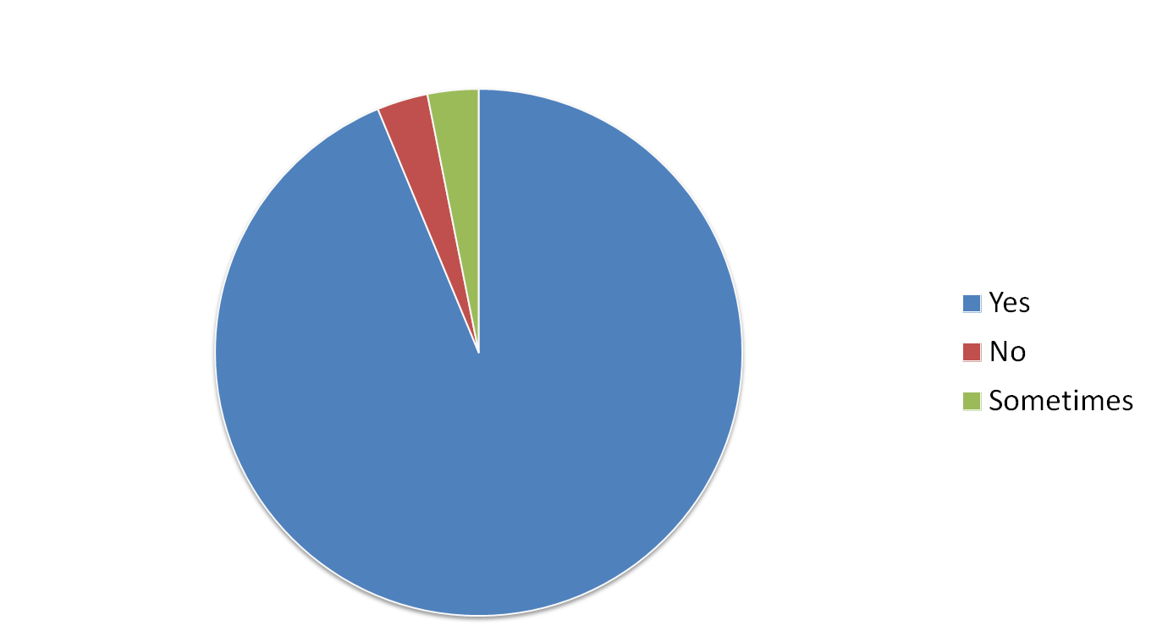
Aimes-tu la musique?
Parfois

Slide 4
Pourquoi aimes-tu la musique?
Elle a un impact positif sur mes sentiments
Si je suis triste, je peux être heureux en écoutant de la musique
La joie de la musique
Si quelque chose est ennuyeux, la musique le rend plus amusant
J’ étudie mieux
Je peux danser / chanter / me détendre
Je me sens calme
La musique est ma compagnie quand je suis seul

Slide 5
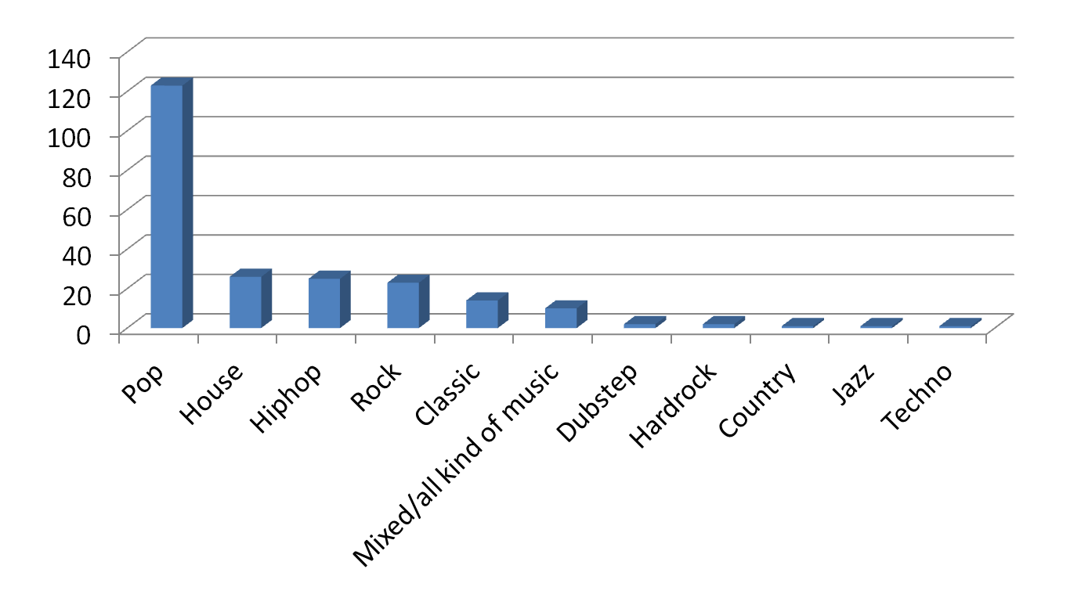
Quel genre de musique aimes-tu?

Slide 6
Quand écoutes-tu de la musique?
Pour me relaxer
A la maison
Dans la voiture
Pendant que j’étudie
Pendant que je cuisine
Pendant le sport
Pour m’endormir
Pendant le ménage

Slide 7
A quelle fréquence écoutes-tu de la musique?
Tous les jours souvent parfois jamais

Slide 8
J’écoutes de la musique sur…

Slide 9
Tes parents écoutent-ils de la musique?

Slide 10
Quel genre de musique écoutent tes parents?

Slide 11
Joues-tu d’un instrument?
Oui mais plus maintenant

Slide 12
De quel instrument joues-tu?
Cor français
Notes:
French Horn= Valtorn
Viola= Altfiol

Slide 13
Voudrais-tu savoir jouer d’un instrument?

Slide 14
Quel instrument aimerais tu apprendre?

Slide 15
Quel est ton instrument préféré?

Slide 16
Pourquoi est-ce ton instrument préféré?
Piano: beau son, grand-papa en joue, facile à jouer, drôle, délicate, de détente.
Batterie :c’est fort, c’est cool, drôle.
Guitare: fun, cool, nous en avons une à la maison, facile à porter, pour chanter ensemble, différents types de sons, nous en jouons à l'école.
Trombone: cela ressemble à une voiture et j’ aime les voitures.
Flûte: beau son, drôle.
Notes:
Just a taste of all comments from the pupils.

Slide 17
Aimes-tu chanter?

Slide 18
Quand chantes-tu?

Slide 19
Où as-tu appris la majorité des chansons que tu connais?
A la maison

Slide 20
Que penses-tu pouvoir apprendre grace à ce projet ?
L’anglais et d'autres langues Un grand nombre de nouvelles chansons D'autres cultures A construire des instruments Jouer différents types d'instruments D’autres écoles De nouvelles danses Différents types de musique

